Slide 1
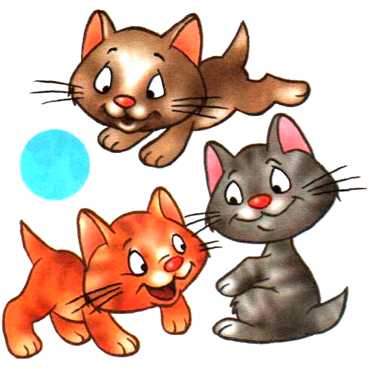
СКОЛЬКО?
Покажи нужную цифру
3

Slide 2
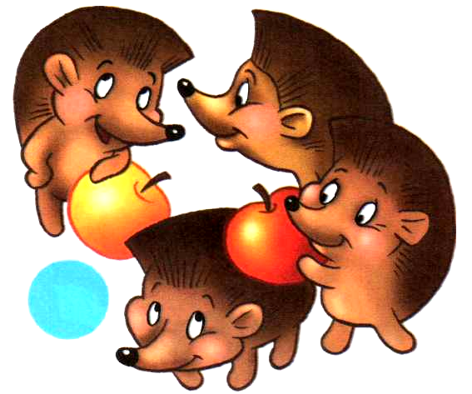
4

Slide 3
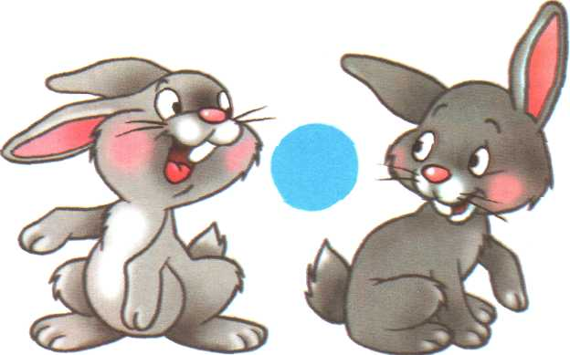
2

Slide 4

На пруду плавало 3 гуся.

Slide 5
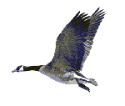
Прилетело еще 5 гусей.

Slide 6
Сколько стало гусей?

Slide 7


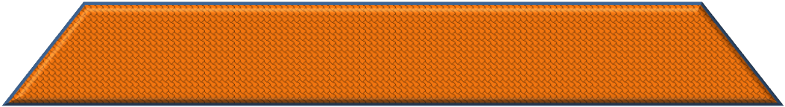
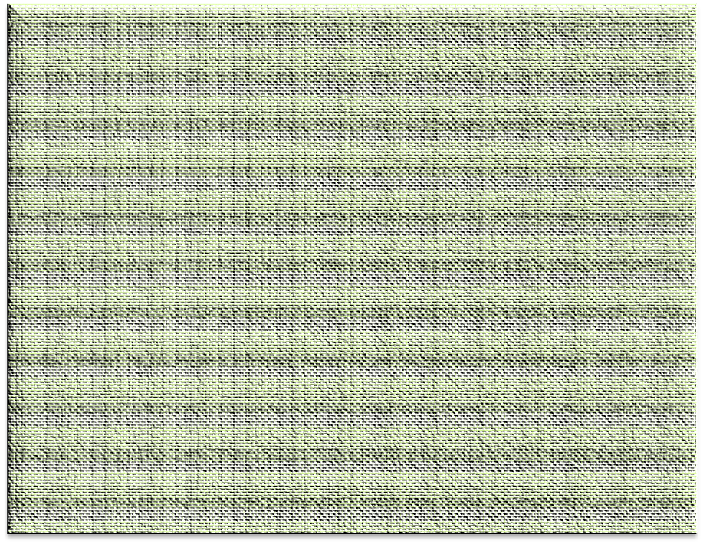



6
7
8

Slide 8
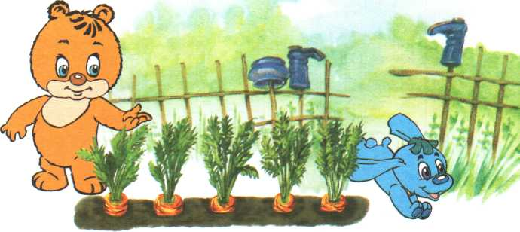
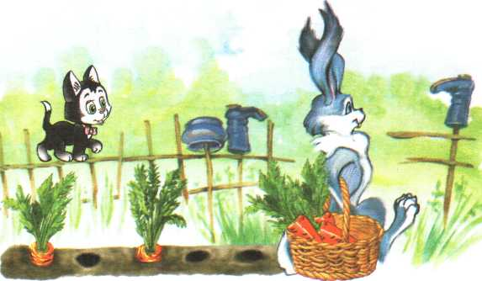
Сколько осталось?
Сколько морковок?
Что произошло ?

Slide 9
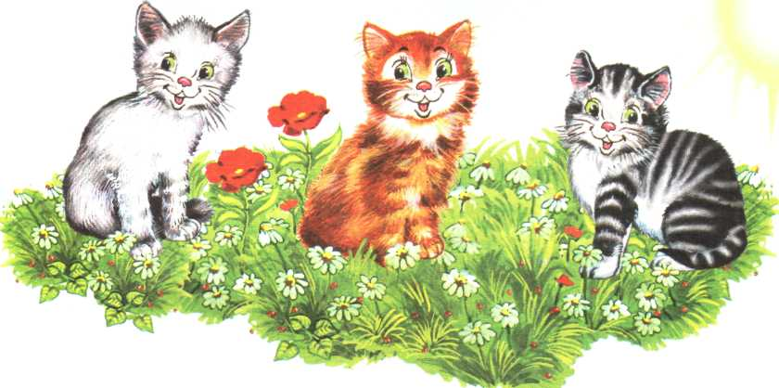
КТО ЕСТЬ КТО?
Мурзик
Нюся
Пушок
Это Нюся, Пушок и Мурзик.
Нюся и Мурзик не полосатые.
Справа от Нюси сидит Пушок.

Slide 10





45

